Slide 1
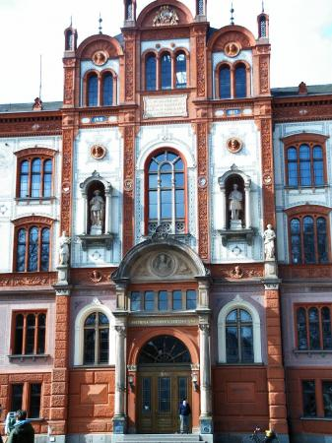

Slide 2


Workshop

Slide 3
Teil 1 Docker
Architektur
Images & Registries
Docker Client – Engine
Dockerfile
Teil 2 Kubernetes

Slide 4
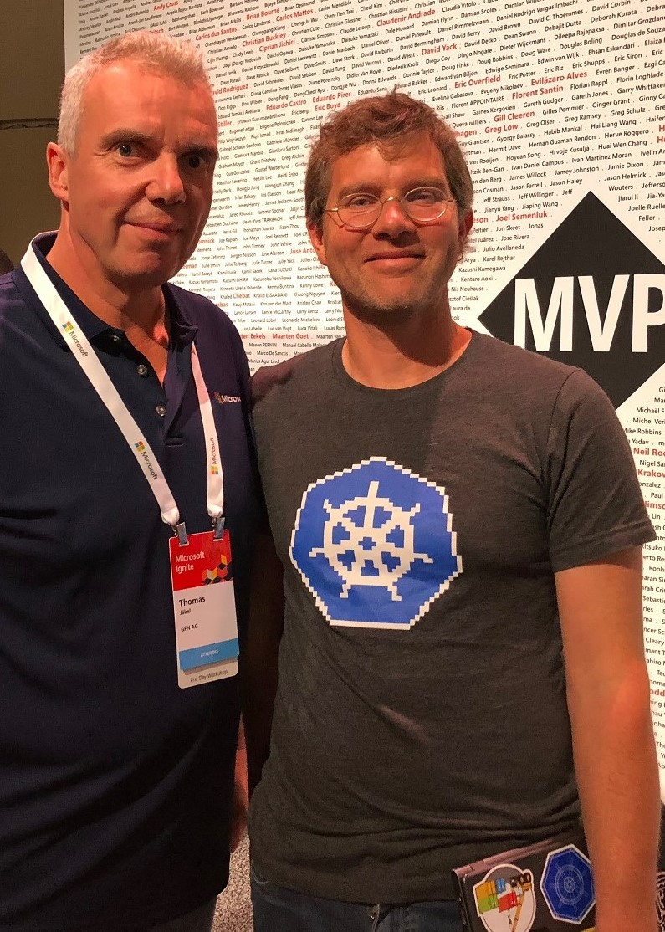

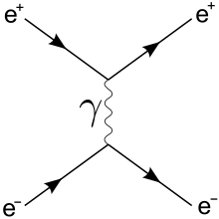


Thomas Jäkel
VM="Host1"
echo $VM
$VM ="Host1"
$VM

Slide 5
Image Nomenklatur

Slide 6
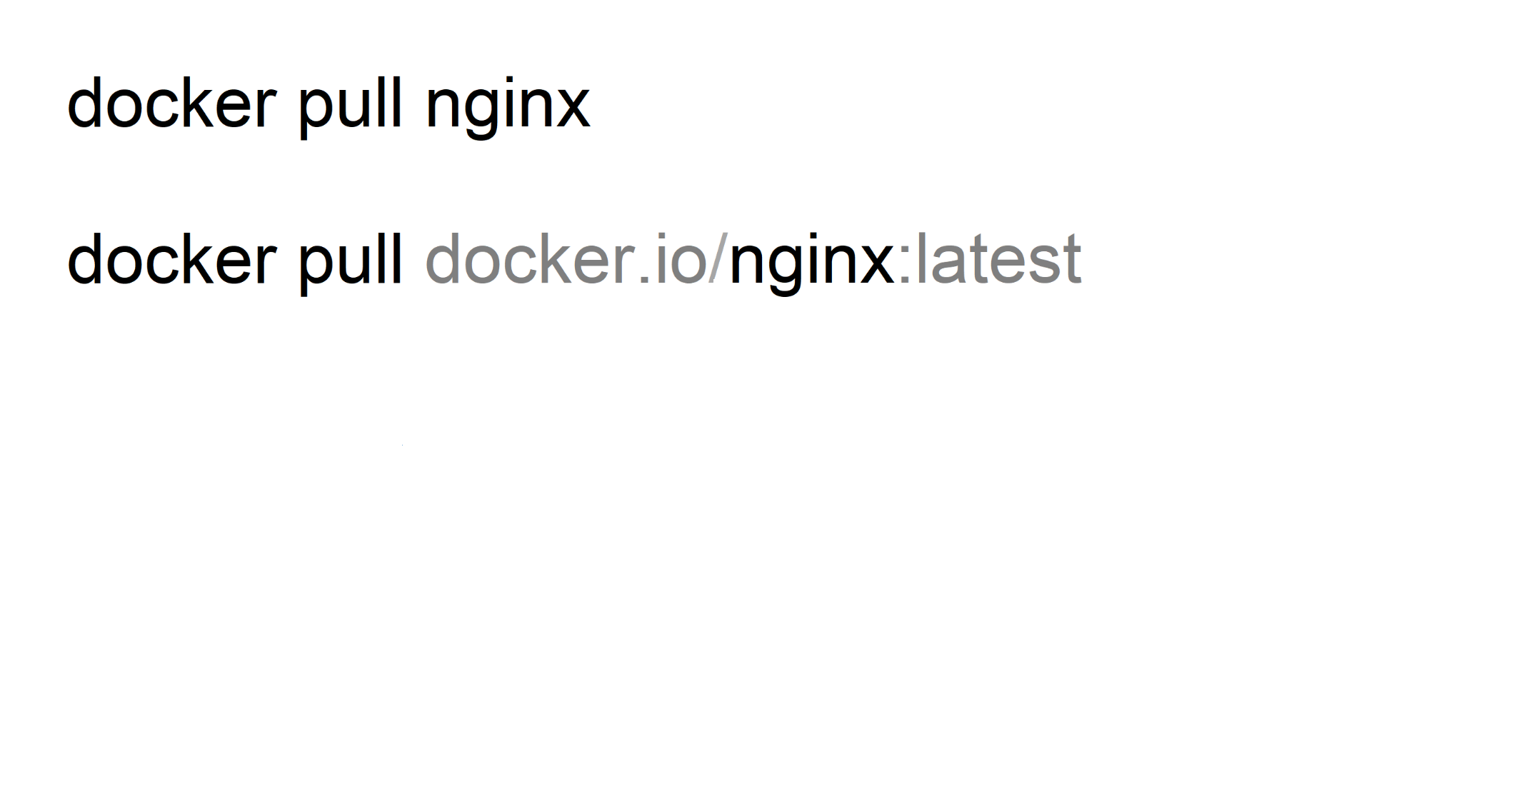
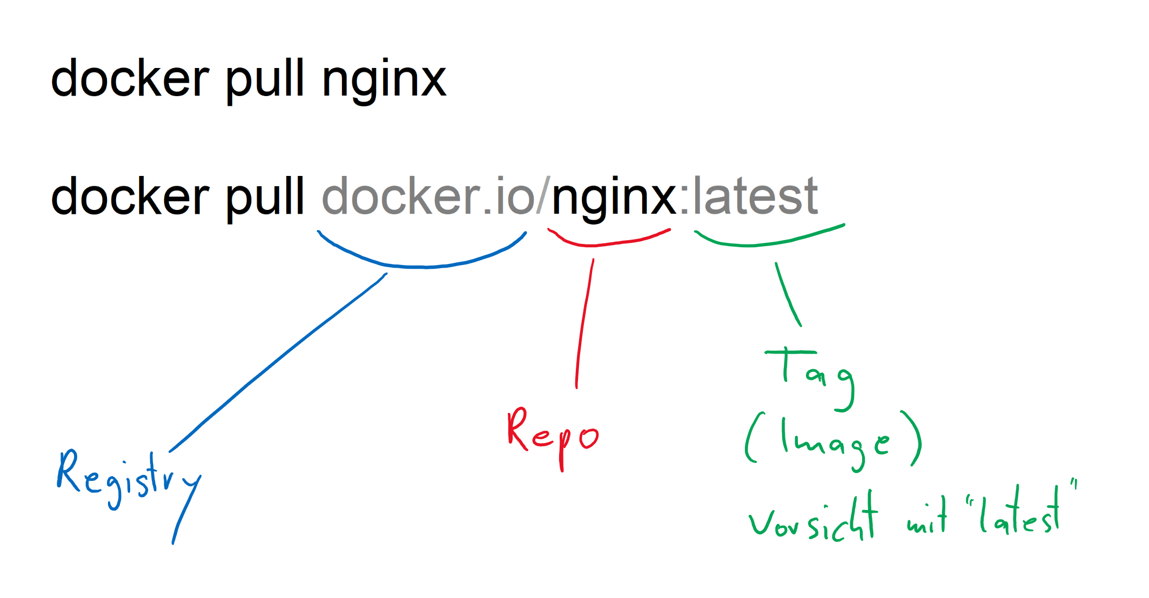
Image Nomenklatur

Slide 7
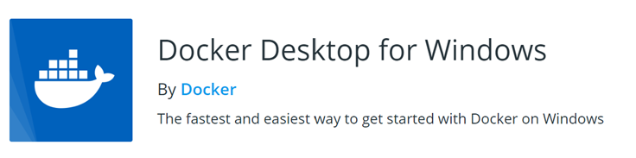

Slide 8
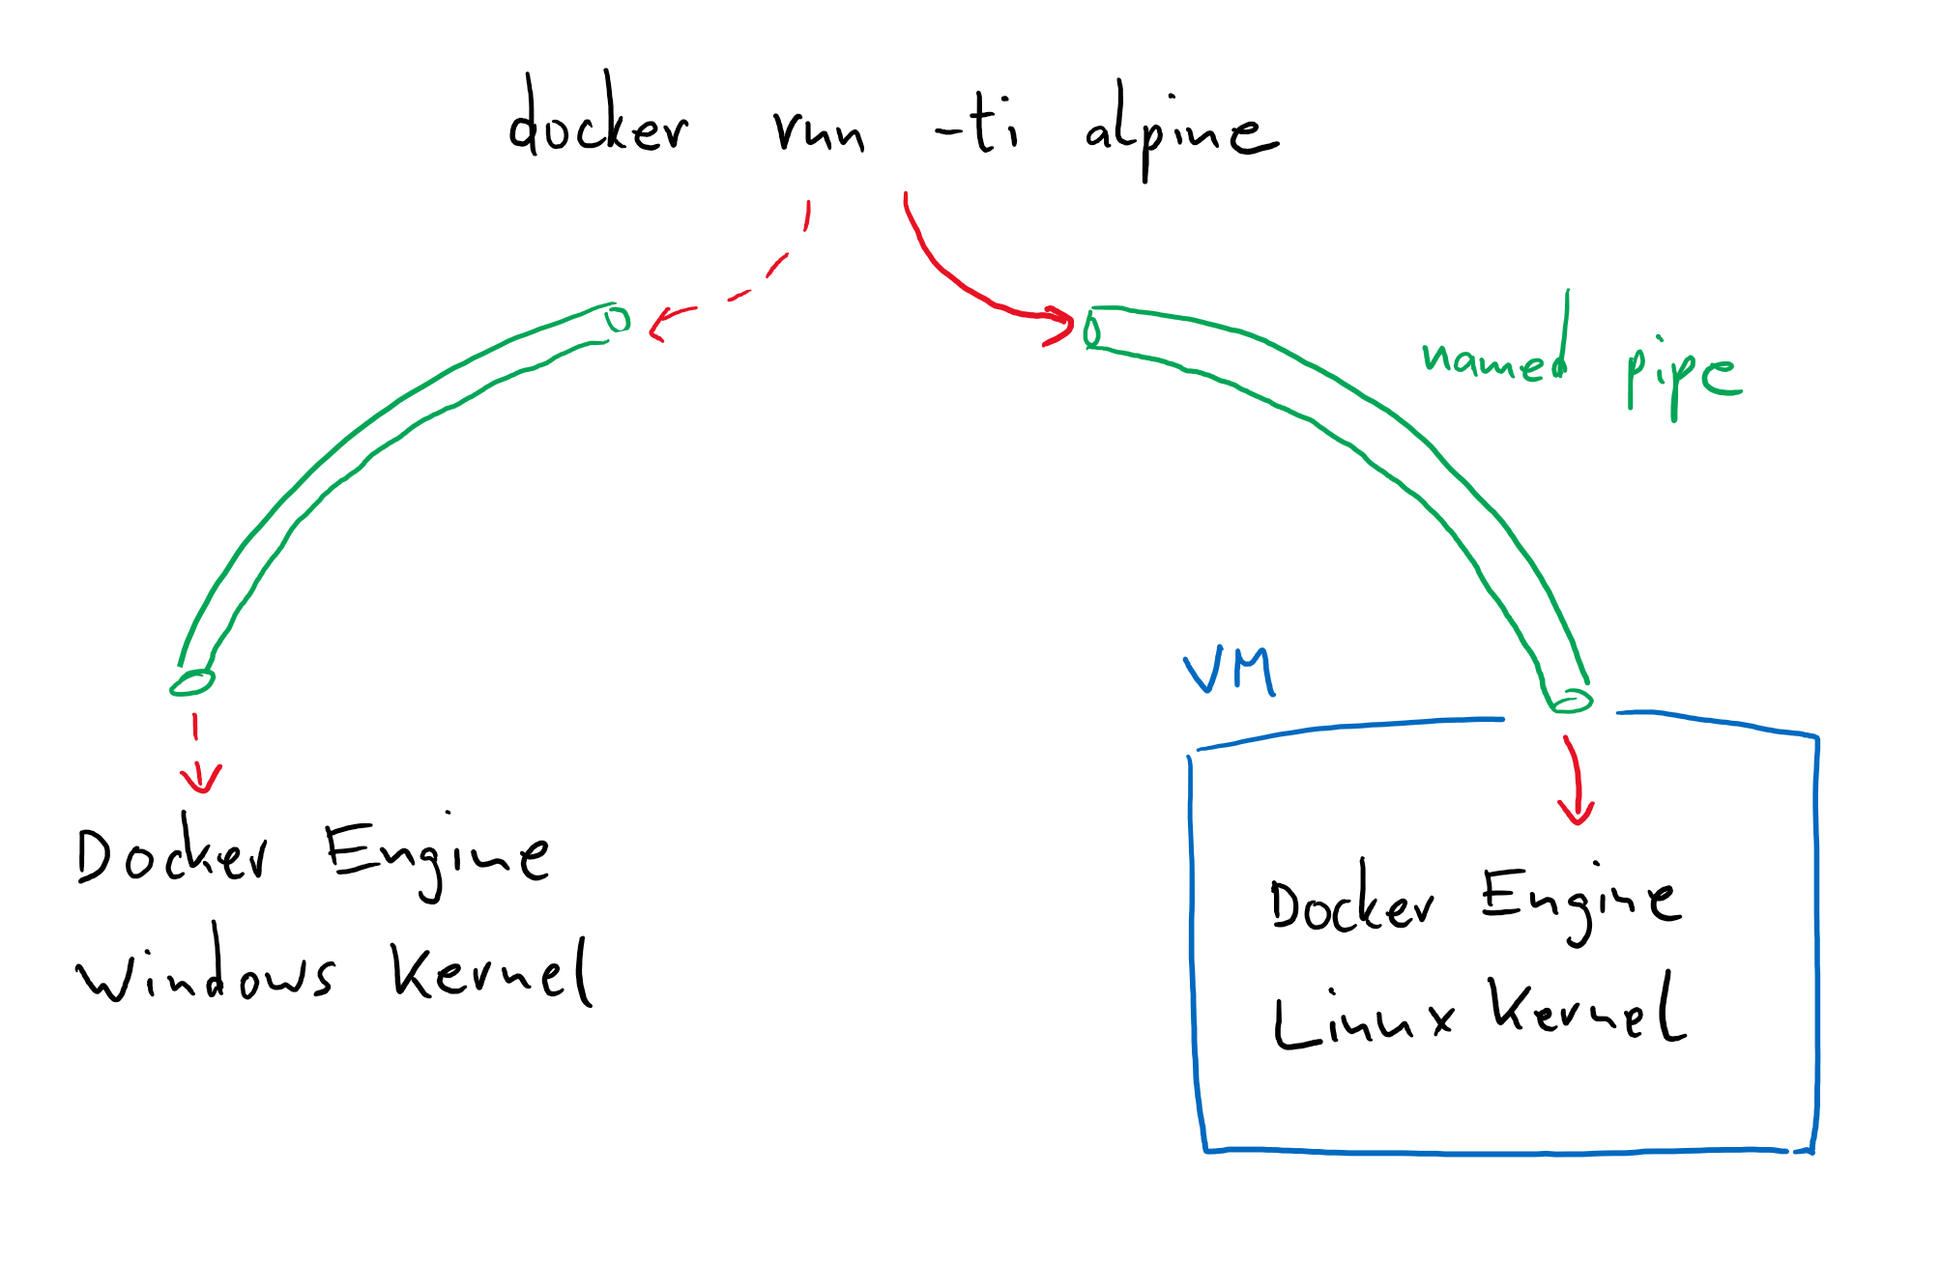

Slide 9
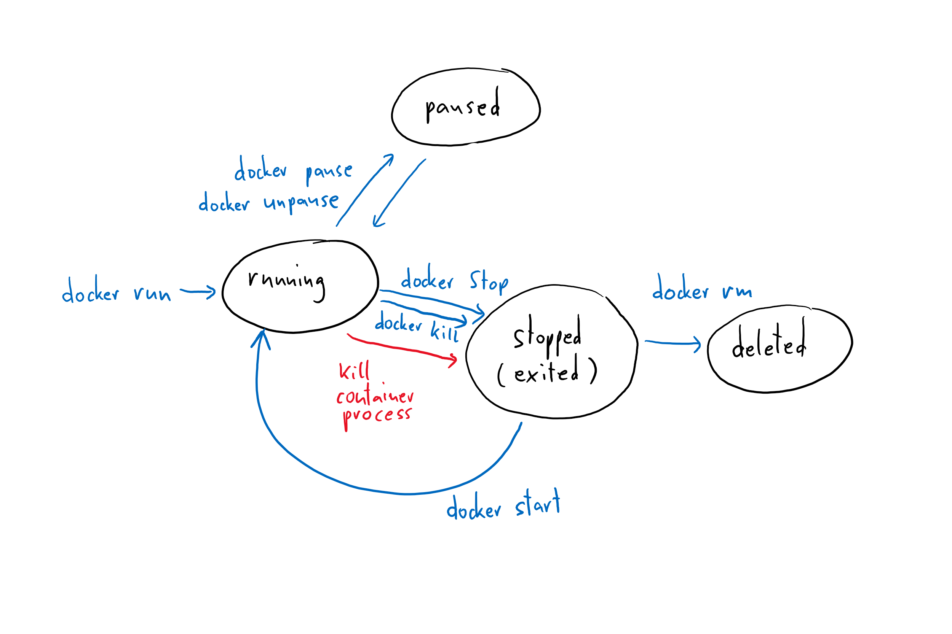
Container States

Slide 10
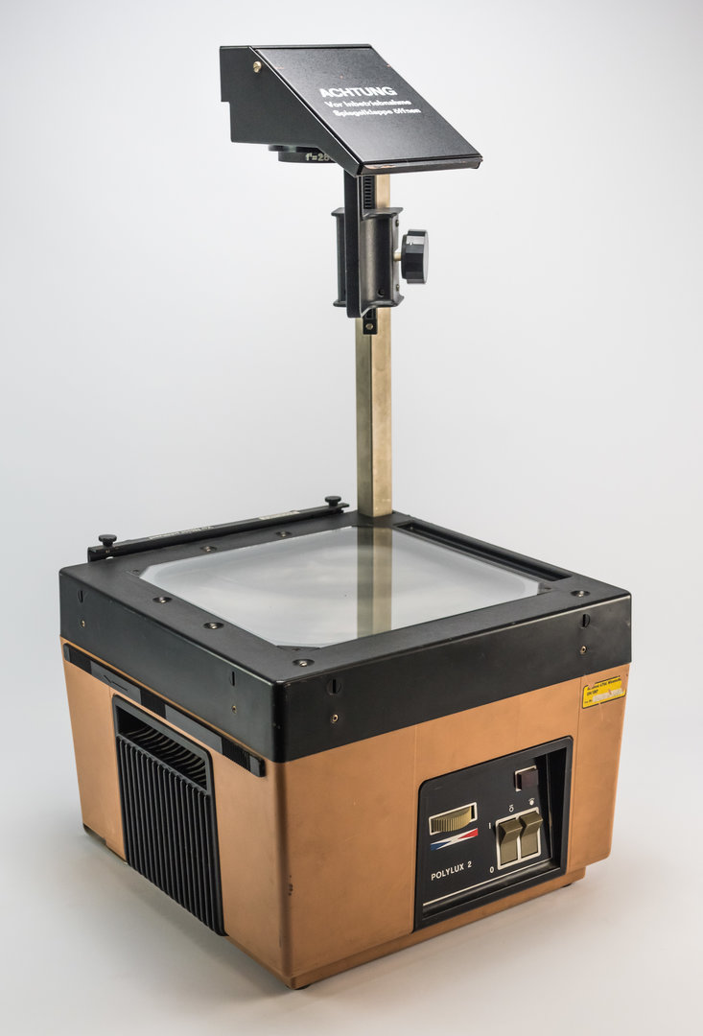

Slide 11
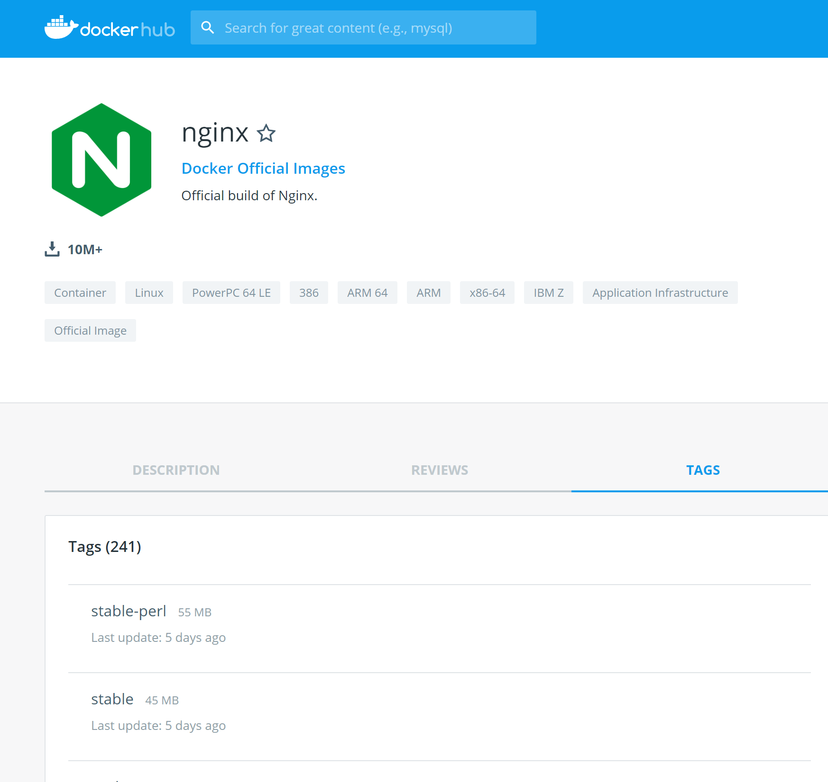

Slide 12
Das ist das Ende

